Slide 1

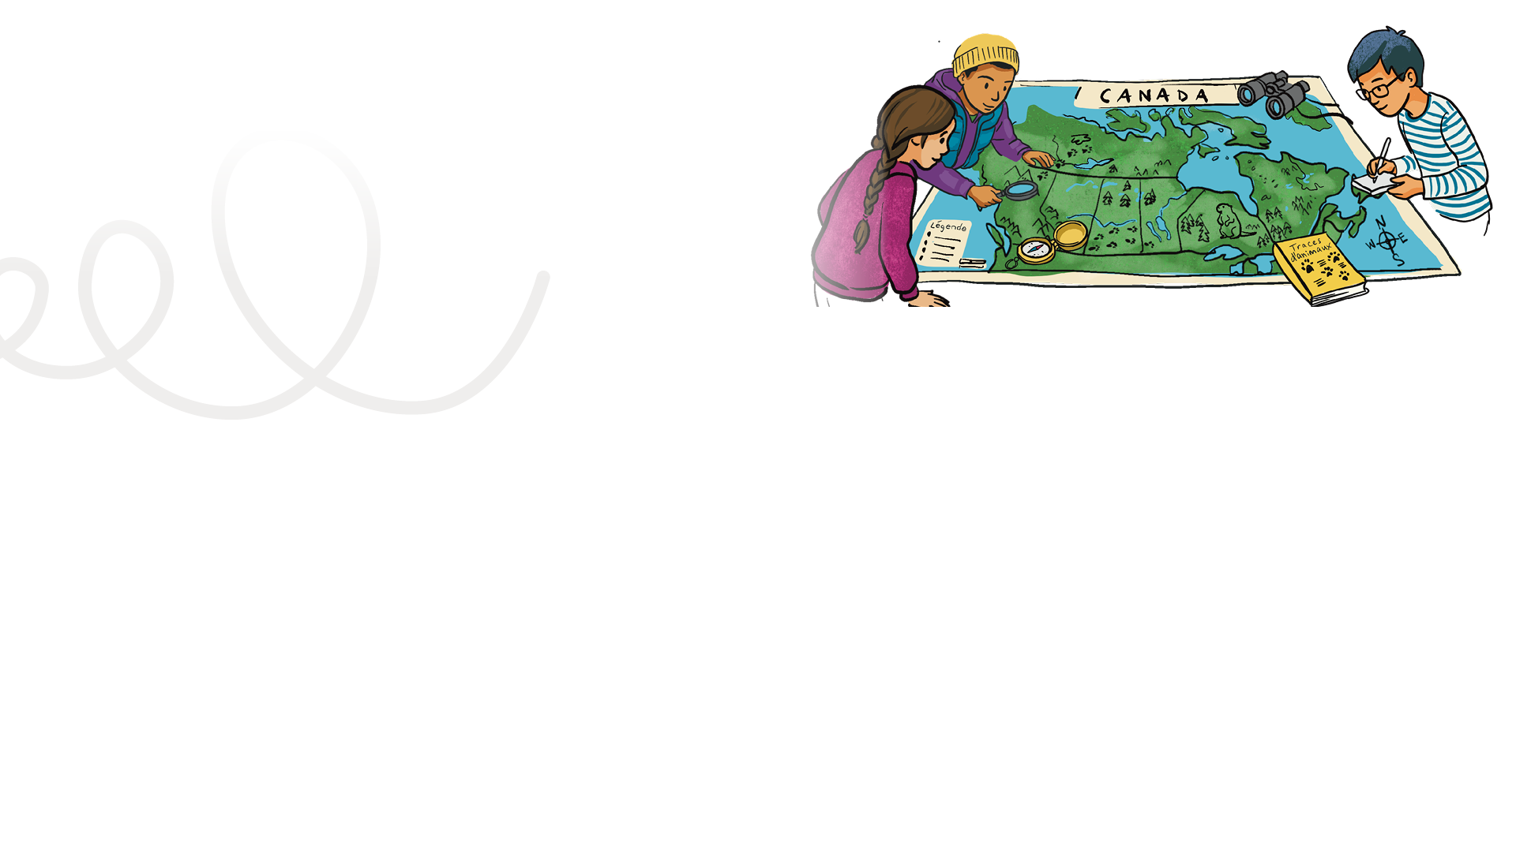

Rapport Planète vivante Canada pour enfants
PLAN DE COURS
5
Niveaux scolaires : 4e à 6e année
Compétences
développées :
Les élèves découvriront des régions, provinces, territoires, collectivités, plans d’eau, ressources naturelles, symboles cartographiques et types de cartes. Ils acquerront des compétences telles que la localisation de lieux sur une carte, l’annotation et la coloration de cartes et la capacité de différencier les types de cartes.
Ils seront également en mesure d’identifier les caractéristiques d’une région et la façon dont elle favorise la présence d’espèces précises au Canada.
DURÉE DE L’ACTIVITÉ :
Deux périodes de classe (par exemple, univers social et science). Environ 90 minutes.
Objectif principal :
Les élèves se servent des histoires d’espèces sur le site Web RPVC pour enfants du WWF-Canada (wwf.ca/ rpvcenfants) et de la cartographie visuelle pour explorer la biodiversité en établissant des liens entre les espèces, leurs habitats et les écosystèmes.
OUTILS D’ÉVALUATION :
Élève : Carte et verso de la carte de mission no 5
Enseignant : Grille d’évaluation de l’apprentissage par l’enquête
MATÉRIEL REQUIS :
Accès à une variété de cartes. Cartes routières, atlas, une grande carte du Canada et un ou plusieurs ordinateurs avec accès à une imprimante.
Fournissez aux élèves les plus grandes feuilles de papier possibles – format 11 x 17 pouces si possible. Ils auront également besoin de crayons, de gommes à effacer, de marqueurs, de crayons de couleur et de feutres à pointe fine.
Résultats d’apprentissage
généraux :
Voir l’annexe 1 pour les résultats d’apprentissage généraux qui s’appliquent
à votre province ou territoire.

Slide 2

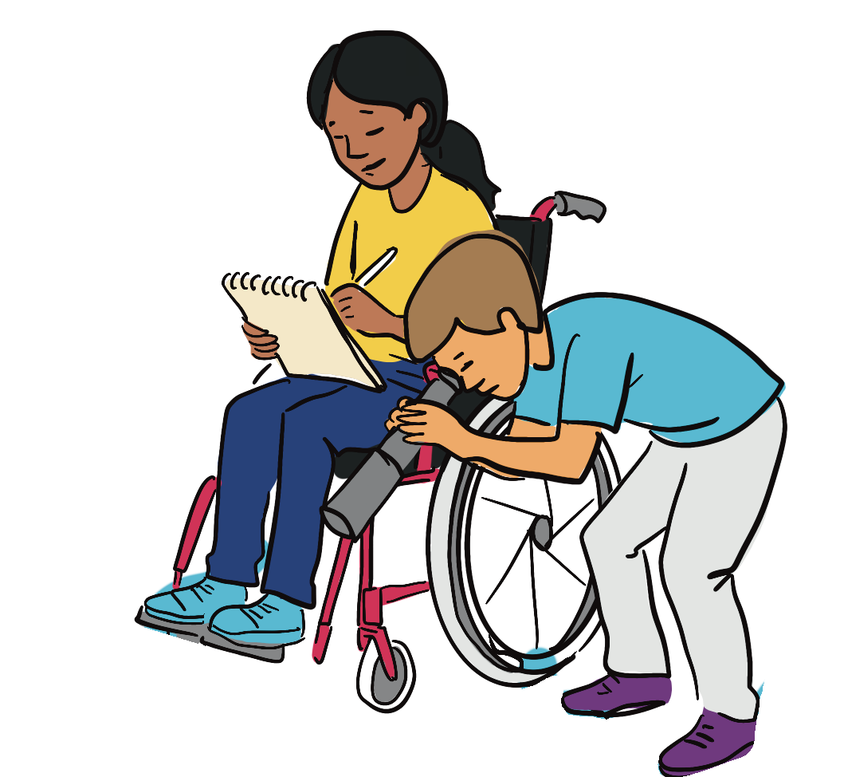
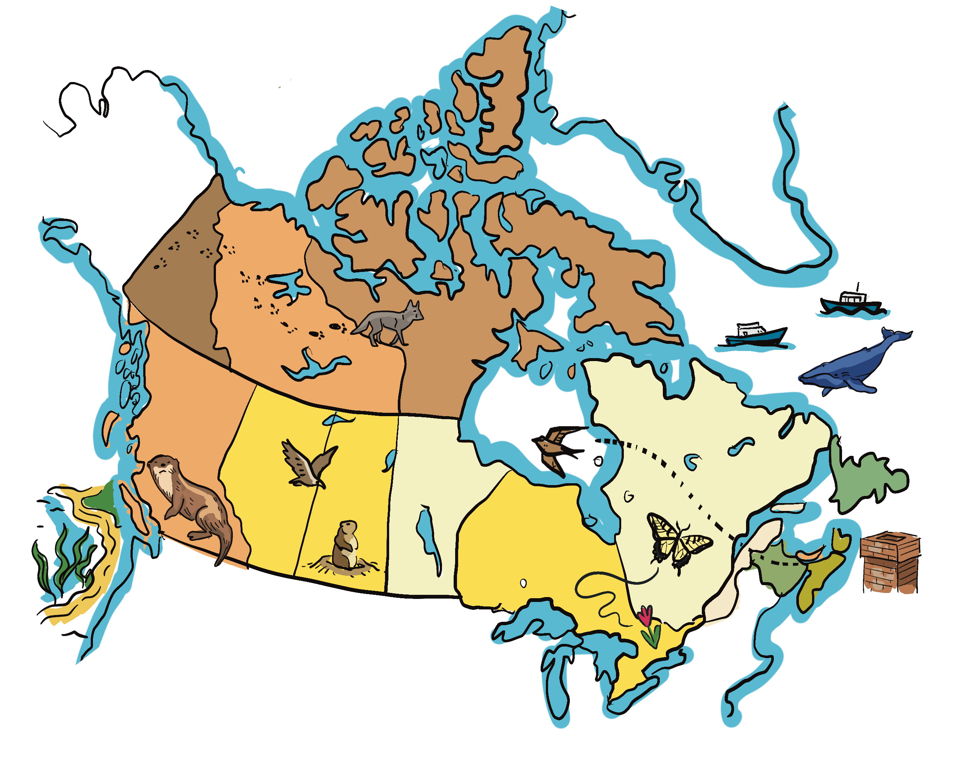
Mise en contexte :
Au cours des leçons précédentes, les élèves ont découvert le Rapport Planète vivante Canada 2025 du WWF-Canada. Ils ont écouté Jessica Currie, scientifique au WWF-Canada, expliquer pourquoi il est important d’étudier les espèces. Ils ont choisi une espèce sur laquelle effectuer
des recherches et ont participé à une simulation leur permettant de comprendre les interactions dans une chaîne alimentaire. À
présent, les élèves vont apprendre
à cartographier des données importantes concernant leur espèce, ce qui les aidera à mieux comprendre l’interdépendance des écosystèmes.

Slide 3

Perspectives autochtones :
NOTE À L’ENSEIGNANT :
Lisez à haute voix ce témoignage de Jared Davis, tiré du Rapport Planète vivante Canada 2025. Si vous avez une carte du Canada dans votre classe, prenez un instant pour repérer le territoire des Premières Nations de Blueberry River, situé à environ 80 kilomètres au nord-ouest de Fort St. John, en Colombie-Britannique.
Questions de suivi
Observation et liens : Quels changements Jared Davis décrit-il dans les populations d’orignaux
et de wapitis près de sa communauté?
Réflexion et impact : Comment ces changements affectent-ils la vie, les trad-itions et la culture des gens?
Pensée critique/ orientation vers l’avenir : Jared explique que les chasseurs et les trappeurs notent les endroits où les animaux sont aperçus et utilisent des caméras de surveillance des espèces. Pourquoi est-il utile de consigner les emplace-ments des animaux?
Jared Davis, responsable de la protection culturelle, Première Nation de Blueberry River (page 53 du RPVC 2025)
Jared Davis, membre de la Première Nation de Blueberry River, dans le nord-est de la Colombie-Britannique, occupe le poste de responsable de la protection culturelle au sein du service des terres de sa communauté.
Après avoir obtenu un diplôme en études autochtones à l’Université de l’Alberta, il s’est rendu compte « qu’on ne peut pas tout apprendre dans les livres et à quel point il est important de renouer avec la communauté et d’être sur le terrain ». Il est donc revenu s’installer dans sa région natale.
En tant que responsable de la protection culturelle, il a acquis une meilleure compréhension du territoire et
des réglementations en matière de chasse et de pêche, tout en se familiarisant avec les espèces et l’habitat de la région.
Jared: J’ai discuté avec mes Aînés et mon père, et ils m’ont dit que les populations d’orignaux et de wapitis avaient clairement diminué par rapport à l’époque où ils étaient jeunes. Avant, il suffisait de
s’aventurer sur les sentiers des environs pour croiser d’imposants orignaux et wapitis mâles. On en voyait partout, et ils étaient en bien meilleure santé qu’aujourd’hui.
Aujourd’hui, leurs populations se maintiennent, mais elles ne progressent pas, elles ne s’épanouissent pas. Les effets cumulés de la multiplication des routes et du développement urbain ne causent pas seulement leur mort dans des accidents de la route, mais ont également modifié leur habitat et leurs aires de mise bas, ce qui affecte leurs populations et leur état de santé.
…
Grâce au programme de subventions, nous nous assurons que nos trappeurs et chasseurs signalent toute présence d’espèces – en prenant des photos et en précisant où ils les ont vues. Ils notent également quelles routes sont empruntées et dans quelles zones ils se trouvent. Nous menons également plusieurs projets de surveillance des espèces par caméra pour nous aider à comprendre quels animaux sont présents et en quel nombre.

Slide 4

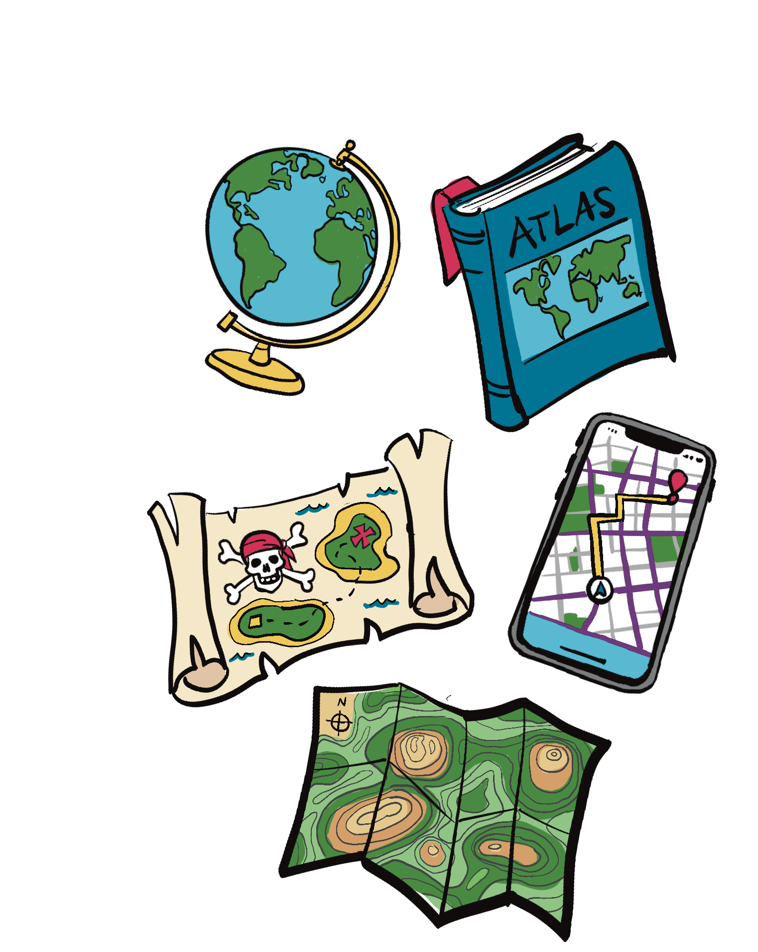
Instructions pour l’activité de la mission
Organisez une activité de type « réfléchir, discuter, partager ». Demandez aux élèves de se rappeler la dernière fois où ils ont utilisé une carte, comme Google Maps ou un système GPS dans une voiture. Demandez-leur de « réfléchir » à ce qu’ils savent des cartes, de « discuter » avec un autre camarade (ou deux, selon la taille du groupe), puis de « partager » leurs réflexions avec la classe. Vous pouvez noter les idées sur un tableau blanc ou une grande feuille de papier (cette dernière option est préférable pour que la classe puisse s’y référer plus tard).
Étape 1 Commencez par demander : « Selon vous, de quelle façon les scientifiques utilisent-ils les cartes pour comprendre et protéger les animaux et les écosystèmes? »
Expliquez aux élèves que les scientifiques du WWF-Canada créent des cartes pour relayer de l’information importante. Par exemple, ils cartographient :
les endroits au Canada où la restauration d’écosystèmes terrestres convertis pourrait mener aux plus grands bienfaits pour la biodiversité et le climat (https:// wwf.ca/fr/analyse-de-restauration/);
le carbone stocké dans les écosystèmes canadiens (https://wwf.ca/fr/carteducarbone/)
Vous pouvez trouver de nombreux autres exemples sur la plateforme de données Planète vivante du WWF-Canada (https://datahub.wwf.ca/fr-ca/).
Animez une discussion générale avec la classe au sujet des cartes.
CONSEIL POUR L’ENSEIGNANT
L’introduction de l’enseignant devrait inclure une grande carte du Canada en format papier ou affichée sur un écran de projection relié à un ordinateur.
Établissez un lien entre le site Web RPVC pour enfants (wwf.ca/rpvcenfants) et la cartographie en soulignant comment les scientifiques du WWF-Canada créent des cartes pour relayer de l’information importante.

Slide 5

Étape 2 En vous appuyant sur les connaissances de la classe, vous pouvez créer un tableau S-V-A. Après avoir inscrit tout ce que la classe « sait » dans la section « Ce que je sais » du tableau, demandez aux élèves ce qu’ils « veulent savoir » concernant les cartes. Donnez-leur le temps de réfléchir. Préparez-vous à les aider si nécessaire. Une fois que vous avez noté leurs réflexions et leurs questions, place à la partie « Ce que j’ai appris » de cette activité!
Étape 3 En fonction du niveau de connaissances de la classe sur les cartes, vous pouvez créer une affiche de référence sur les cartes. Si nécessaire, élaborez l’affiche de référence ensemble, avant de demander aux élèves de créer leurs propres cartes. Cette étape pourrait nécessiter une période de classe complète.
Étape 4 Fournissez aux élèves du papier ainsi que du matériel pour dessiner et colorier. Les élèves doivent se référer à leur fiche de travail « Enquête sur les espèces » du RPVC pour enfants, qu’ils ont remplie lors de la leçon 3. Ils devront se reporter à la section concernant l’aire de répartition de leur espèce au Canada. Aujourd’hui, ils vont faire de leur mieux pour créer des cartes de l’aire de répartition de leur espèce. Dans ce cas, ils peuvent être répartis en groupes selon leur espèce : loup gris, martinet ramoneur, loutre de mer, chien-de-prairie à queue noire, baleine bleue et papillon tigré de l’Est. Dites aux élèves de la classe qu’aujourd’hui, ils vont devenir des chercheurs et des cartographes (créateurs de cartes).
CONSEIL POUR L’ENSEIGNANT :
La taille de chaque groupe (quatre à six élèves par groupe d’espèce) et le matériel disponible détermineront le type de cartes qui seront créées. Si les élèves peuvent travailler sur
la carte de façon collaborative, on peut leur confier les tâches ci-dessous et les intégrer à la carte principale. Si ces élèves préfèrent travailler seuls, ils peuvent réaliser une carte distincte pour leur tâche spécifique, créant ainsi un « collage » cartographique de leur
travail. Dans chaque groupe d’espèce, confiez à
différents élèves la tâche de mettre en évidence différentes données sur la carte.
Aire de répartition La carte de l’aire de répartition nécessite une connaissance de la zone où l’espèce est présente. Le groupe du loup devra réaliser une carte du Canada, le groupe du chien-de-prairie à queue noire réalisera une carte plus ciblée du sud des Prairies, etc. Remarque : Comme le loup a une aire de répartition beaucoup plus vaste que la plupart des autres espèces, le groupe du loup pourrait avoir besoin de quelques cartographes supplémentaires.
Type d’habitat L’habitat peut inclure les prairies, les zones rocheuses (grottes et montagnes), les villes, les forêts, les habitats
NOTE À L’ENSEIGNANT :
  Pour présenter les espèces mises en lumière sur le site RPVC pour enfants, vous pouvez utiliser une grande carte du Canada afin d’avoir une vue d’ensemble. Vous pouvez également utiliser une carte à plus petite échelle de votre municipalité, région, province ou territoire pour vous concentrer sur les espèces présentes localement.

Slide 6
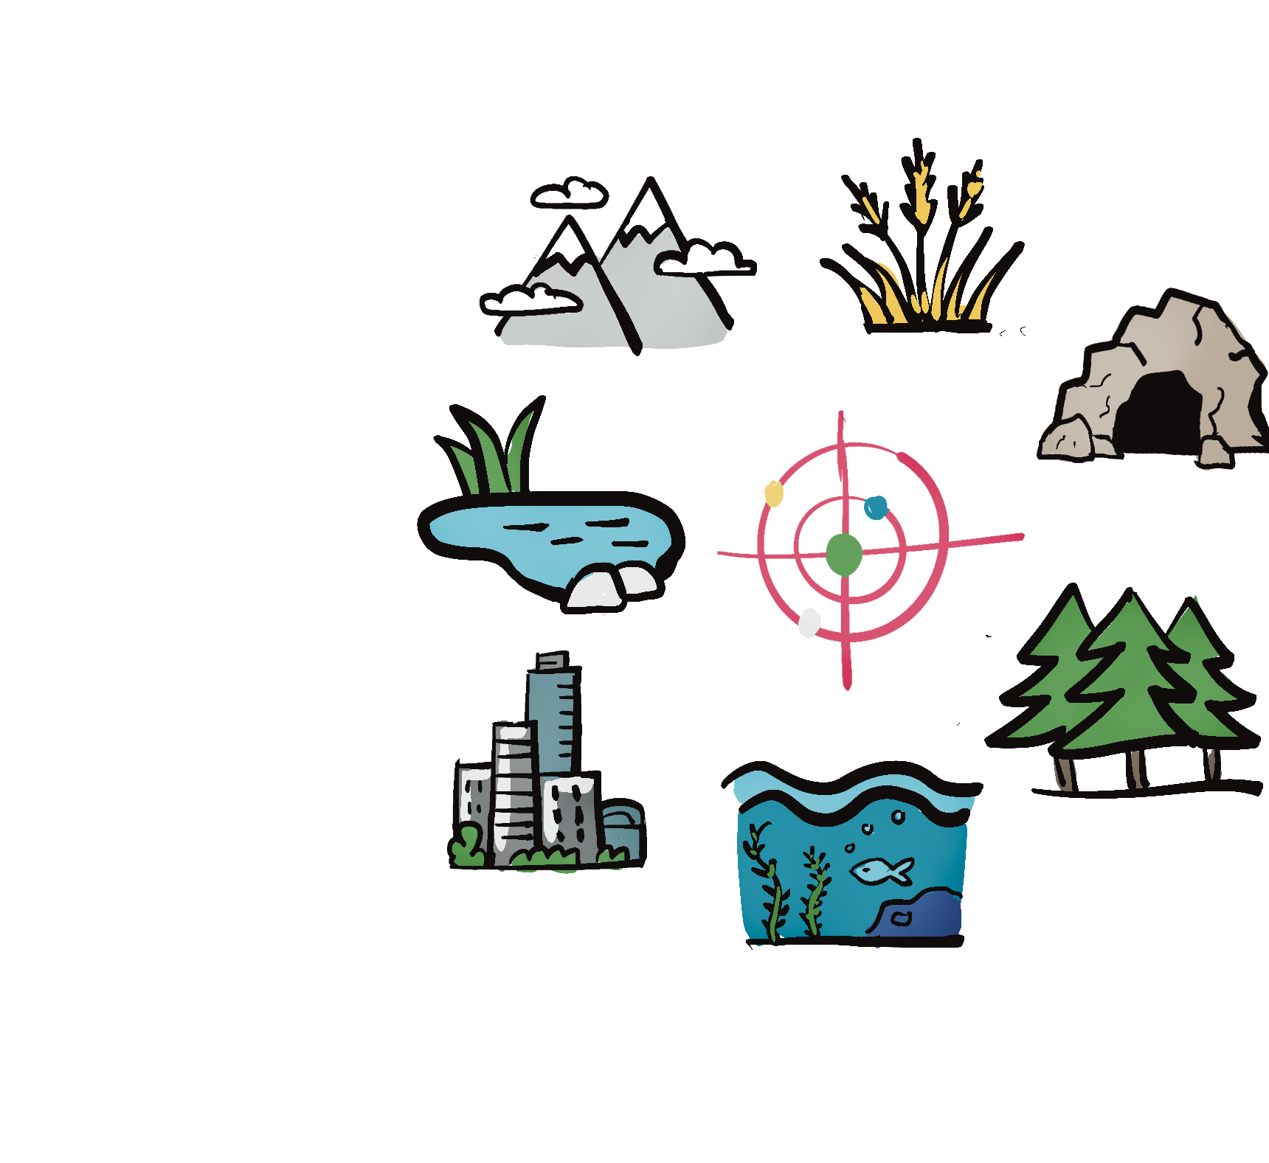
marins et côtiers ainsi que les milieux d’eau douce. Faites des recherches sur l’habitat de l’espèce et coloriez-le.
Menaces (Qu’est-ce qui pourrait nuire à cette espèce?) Les élèves peuvent consulter la section Histoires d’espèces du site Web RPVC pour enfants du WWF-Canada (wwf.ca/ rpvcenfants) pour obtenir de l’information sur les menaces qui pèsent sur leur espèce.
Les élèves peuvent illustrer des menaces précises et les ajouter à leur carte. Par exemple, une carte de la baleine bleue pourrait inclure des navires (p. ex. des pétroliers, des porte-conteneurs, des bateaux de croisière) placés sur les bords.
Certains éléments de la carte peuvent s’appuyer sur des recherches (par exemple, la distribution générale ou l’aire de répartition de l’espèce), tandis que
d’autres peuvent être plus approximatifs ou imaginaires (par exemple, l’emplacement de menaces précises). Cela aide
également à préparer les élèves à l’activité
complémentaire facultative, « Explication des déplacements des espèces », au cours de laquelle ils imagineront comment les animaux se déplacent dans leur habitat.
REMARQUE : Les élèves reviendront sur ces menaces ou sur des menaces similaires lors de la prochaine leçon, lorsqu’ils exploreront comment les projets de science citoyenne aident les scientifiques à surveiller et à protéger les espèces.
Étape 5 Évaluation des cartes par les pairs (au lieu de présentations de groupe devant la classe)
Les groupes d’élèves échangent leurs cartes avec un autre groupe. Chaque groupe examine la carte de l’autre et vérifie les éléments suivants :
Titre clair
Légende précise
Rose des vents (point supplémentaire si le nord est correctement orienté!)
Caractéristiques de l’habitat clairement indiquées
Menaces pour l’espèce indiquées
Chaque évaluation par les pairs est consignée sur des Post-its (pour vérification par l’enseignant) :
Un commentaire positif sur la conception de la carte ou l’information qu’elle contient
Une suggestion susceptible d’améliorer la clarté ou le niveau de détail
Étape 6 Les élèves remettent leurs cartes pour évaluation et répondent à la question finale au verso de leur carte de mission no 5.

Slide 7
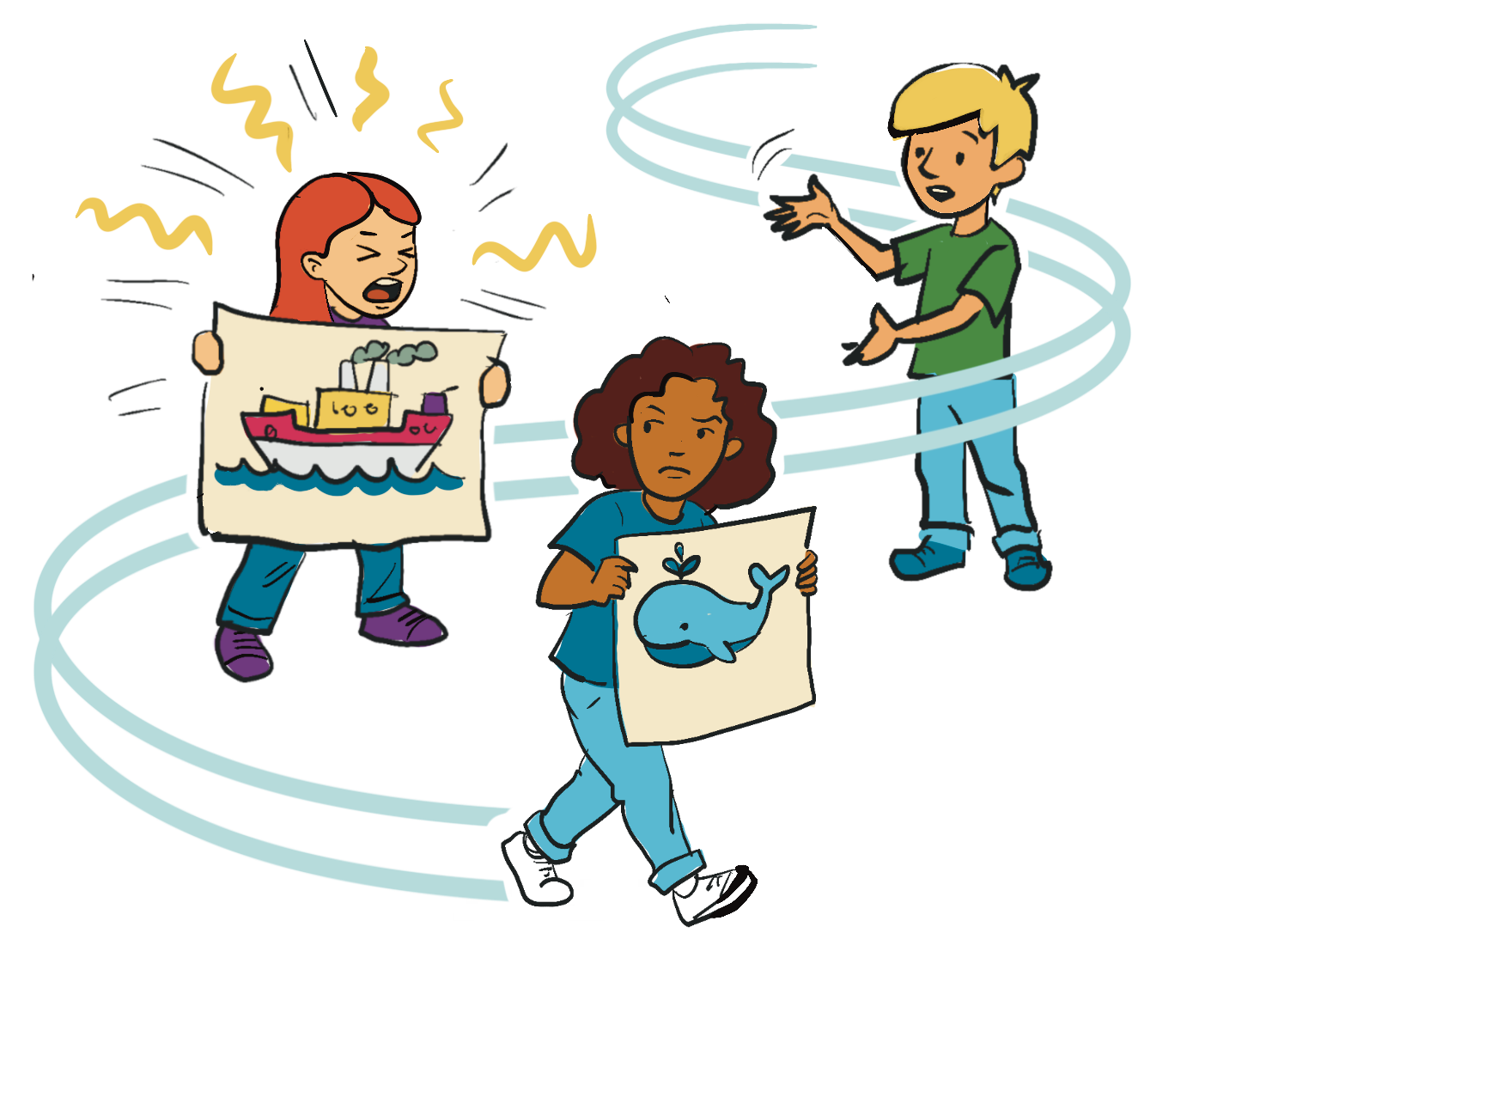
Activités complémentaires
CONSIGNE DE L’ENSEIGNANT POUR L’OPTION JEU DE RÔLE
Pendant que vous mimez votre espèce, réfléchissez aux endroits où elle doit se rendre pour trouver de la nourriture, de l’eau ou un
abri, et montrez comment elle se déplace en toute sécurité dans son habitat. Vous pouvez utiliser les espaces ouverts, les « corridors forestiers », les rivières ou d’autres éléments sur votre carte pour illustrer les voies de déplacement sécuritaires.
Explication des déplacements des espèces
Les élèves rédigent un court paragraphe expliquant comment leur espèce pourrait se déplacer dans l’habitat représenté sur leur carte. Ils doivent identifier les endroits où l’animal pourrait trouver de la nourriture, un abri et des itinéraires de déplacement sécuritaires.
Autre option axée sur le déplacement : Les élèves peuvent jouer un petit sketch pour illustrer ce concept. Un élève lit le paragraphe à haute voix tandis que les autres miment les déplacements et le comportement de l’espèce au sein de son habitat. Tout en décrivant ou en mimant les déplacements de leur espèce, les élèves peuvent mettre en évidence les « itinéraires sécuritaires » ou les corridors que leur animal emprunterait pour se déplacer entre les zones clés de son habitat.
À l’échelle de l’école
Exposez leurs cartes et leurs dessins d’accompagnement sur un panneau d’affichage dans le couloir afin que toute l’école puisse admirer le fruit de leur travail.

